Slide 1
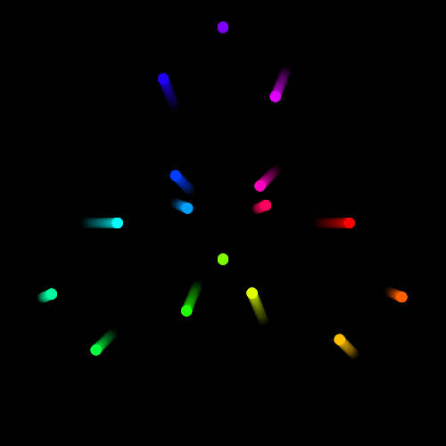
স্বাগতম

Slide 2
পরিচয়
মাহবুব আলম আকন্দ
প্রভাষক (যুক্তিবিদ্যা)
ক্যান্টনমেন্ট পাবলিক স্কুল এন্ড কলেজ,মোমেনশাহী।
মোবাইল নং
০১৯১১-৯৬৯৬৫০
০১৬১১-৯৬৯৬৫০
ই-মেইল
alamakand@yahoo.com

Slide 4
পাঠ ঘোষণা
যুক্তিবিদ্যার জনক হিসেবে এরিস্টেটলের সংক্ষিপ্ত জীবনী
শিরোনাম

Slide 5
শিখন ফল
এ পাঠ থেকে শিক্ষার্থীরা---
এরিস্টেটলের বাল্যকাল সম্পর্কে বলতে পারবে।
এরিস্টেটলের বিখ্যাত শাস্ত্রের নাম লিখতে পারবে।
যুক্তিবিদ্যার জনক হিসাবে এরিস্টেটলের অবদান বিশ্লেষণ করতে পারবে।

Slide 6
নিচের চিত্র গুলো লক্ষ্য কর
এরিস্টেটল
এরিস্টেটল
এরিস্টেটল
চিত্রে কী বুঝা যাচ্ছে?

Slide 7
জন্মঃ খ্রীস্টপূর্ব ৩৮৪ অব্দে
জন্মস্থানঃ গ্রীসের স্টাগিরা নগর
মৃত্যুঃ
খ্রীস্টপূর্ব ৩২২ অব্দে
স্থানঃ গ্রিসের চেলসি নগরে

Slide 8
মা বাবার পরিচিতি
বাবা
নিকোমেকাস
ম্যাসেডোনীয় রাজপরিবারের আদালতের চিকিৎসক ছিলেন।
মা
পেস্তিস
(যাকে ৩বছর বয়সে হারান)

Slide 9
শিক্ষা জীবন
প্রথম শিক্ষা
প্রাথমিক শিক্ষা তার বাবার কাছ থেকে লাভ করেন এবং তার বাবার চিকিৎসা বিজ্ঞানের কিছু জ্ঞান ও লাভ করেন।
প্লেটোর শিক্ষা
১৮ থেকে ৩৮ বছর পর্যন্ত প্লেটোর কাছে শিক্ষা অর্জন করেন।

Slide 10
এরিস্টেটলের উল্লেখ যোগ্য শাস্ত্র সমূহ
পলিটিক্স
অর্গানন
কেটাগরিজ
নিকোমেকান নীতিবিদ্যা
অধিবিদ্যা
এথেন্সের সংবিধান

Slide 11
যুক্তিবিদ্যায় এরিস্টেটলের অবদান
1
অর্গানন শাস্ত্র রচনা করে যুক্তিবিদ্যার জনকের মর্যাদা লাভ
2
সর্বপ্রথম যুক্তিবিদ্যার ধারনা প্রনয়ন
3
পরবর্তি প্রায় সকল যুক্তিবিদরা তার অবরুহ অনুমানের সাহায্যে যুক্তিবিদ্যা প্রনয়ন

Slide 12
একক কাজ
এরিস্টেটলের প্রাথমিক জীবন সম্পর্কে ৩ টি বাক্য লেখ।

Slide 13
একক কাজের সমাধান
১। এরিস্টেটল মেসিডোনিয়ার রাজ দরবারে বড় হন।
২। বাবার কাছে প্রাথমিক লেখা পড়া করেন।
৩। চিকিৎসা বিজ্ঞানের প্রাথমিক জ্ঞান অর্জন করেন।

Slide 14
দ্বৈত কাজ
যুক্তিবিদ্যা সম্পর্কিত এরিস্টেটলের শাস্ত্র সম্পর্কে ৩টি বাক্য লেখ।

Slide 15
দ্বৈত কাজের সমাধান
১
যুক্তিবিদ্যা সম্পর্কিত এরিস্টেটলের শাস্ত্রের নাম হল অর্গানন।
২
এটি সর্ব প্রথম যুক্তিবিদ্যা সংক্রান্ত গ্রন্থ।
৩
এটি অবরুহ প্রক্রিয়ায় সংকলিত।

Slide 16
দলীয় কাজ
এরিস্টেটলের বাল্যকাল সম্পর্কে ৫ টি বাক্য লেখ।

Slide 17
মুল্যায়ন
১। এরিস্টেটল কত সালে জন্ম গ্রহন করেন?
২।এরিস্টেটলের শিক্ষক প্লেটোর কাছে কত বছর বয়সে যান?
৩।এরিস্টেটলের বিখ্যাত ৩ টি শাস্ত্রের নাম বল।
৪। এরিস্টেটলের মায়ের নাম কী?

Slide 18
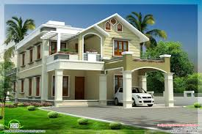
বাড়ির কাজ
এরিস্টেটল সম্পর্কে ১০ টি বাক্য লিখে আনবে।

